Slide 1
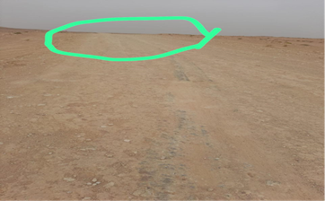
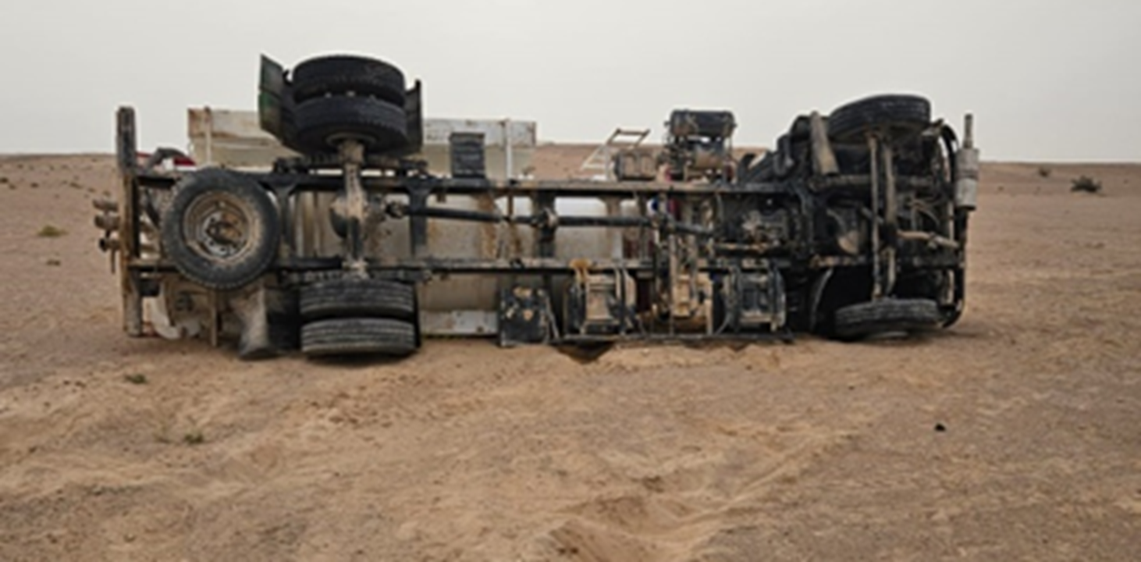
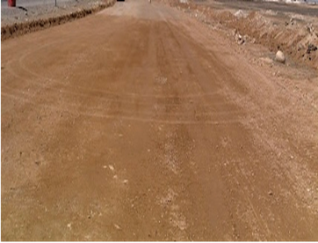
PDO Second Alert
Date: 26-07-2024 Incident title: HiPo#19,MTC Pattern: MVI Potential severity: B4P Activity: Driving tanker
Target Audience: Drivers, Journey Managers, Logistics Supervisors
What happened?
At approximately 14:42 in the Budoor area, a driver was traveling from Marmul towards Al Noor with an empty vacuum truck and a passenger (Helper). He was driving at approximately 73 km/hr. when he lost control of the steering wheel due to road conditions, resulting in the truck overturning on the left side. Both individuals were initially taken to RS PAC Marmul Clinic for a medical evaluation. The driver was diagnosed with minor pain in his left leg, while the passenger showed no external signs of injury.
Why it happened/Finding:
According to statements from the driver and the passenger/helper, the front tire of the truck hit a stone or pothole.
The road was in poor condition and overturning occurred within four Seconds only.
There was a miscommunication between the journey planner and the driver regarding the journey route.
It has been confirmed by the OEM representative that the power steering system did not contribute to the cause of this incident.
The driver completed the daily vehicle checklist with no issues observed.
The trip journey plan was in place.
The last PM for the vacuum truck was conducted on 18-07-24, as per the PM program, with no issues observed.
Both the driver and the passenger/helper were wearing their seat belts.
The DFMS footage shows that the driver did not fall asleep before the incident and was focused on the road.
Your learning from this incident..
Drivers ensure to specify and assess the route before starting any journey and driving speed according to the road conditions, not to the maximum speed limit of the road.
The journey planner and the driver always ensure to communicate in case of any changes to the journey plan.
Ensure all drivers and employees report road issues to the management.
Ensure you are up to date with any communications (e.g. potential mechanical issues) from truck OEM’s that might impact safe driving.
ADJUST YOUR SPEED TO THE RELEVANT ROAD CONDITIONS
Ensure drivers assess the route and adjust their speed according to the road conditions
Notes:
Ensure all dates and titles are input
A short description should be provided without mentioning names of contractors or individuals. You should include, what happened, to who (by job title) and what injuries this resulted in. Nothing more!
Four to five bullet points highlighting the main findings from the investigation. Remember the target audience is the front line staff so this should be written in simple terms in a way that everyone can understand.
The strap line should be the main point you want to get across
The images should be self explanatory, what went wrong (if you create a reconstruction please ensure you do not put people at risk) and below how it should be done.

Slide 2
Effective Learning
Date: 26-07-2024 Incident title: HiPo#19,MTC Pattern: MVI Potential severity: B4P Activity: Driving tanker
Effective Learning Actions
1. All Journeys to be closed after mandatory feedback from driver's about:
1) Road Condition
2) Weather Condition
3) Road Blockage
b) Escalate any issues/problems to NCR/actions from box
2) Integrate The e Journey with IVMS system to have effective tracking of Journeys & change of routes
Disclaimer
This document is provided for information only. It may not be relied upon for any purpose. Neither PDO nor any party providing information for this document accepts any liability for its accuracy, completeness, omissions, advice, or any consequences arising from its use, even if reasonable care was not exercised. No representation or warranty, express or implied, is made that following this document will achieve any specific results or meet any legal or regulatory requirements. This document does not constitute technical advice; consult a qualified professional if such advice is needed
Notes:
Guideline for Effective Learning & Sustainability
•Can be replicated across similar contractor / activities
•Shall be SMART- Specific ,Measurable , Achievable ,Realistic & Timebound
•Can be implemented in a months' time

Slide 3
Effective Learning
Date: 26-07-2024 Incident title: HiPo#19,MTC Pattern: MVI Potential severity: B4P Activity: Driving tanker
To make sure learning is translated to the site day to day activities , please answer the below questions :-
How learning can be implemented at site ?
Rollout a road safety campaign to all drivers; to focus on the road condition to adjust your speed as per road condition not as per road speed limit.
Integrated the IVMS system with SOSCO software HSE system to have effective and Immediate tracking and notification in case the driver changes his route
All drivers to assess the road conditions and report to QHSE department so can address the issue with the client.
How can you sustain the action ?
Regular Training and Refreshers.
Continuously monitor driver behavior using the IVMS system and provide regular feedback. Implement a reporting system for road conditions and ensure that drivers are encouraged to report any issues promptly.
Notes:
Guideline for Effective Learning & Sustainability
•Can be replicated across similar contractor / activities
•Shall be SMART- Specific ,Measurable , Achievable ,Realistic & Timebound
•Can be implemented in a months' time

Slide 4
Effective Learning
Date: 26-07-2024 PIM Number: 1168704 Pattern: MVI Potential severity: B4P
To make sure learning is translated to the site day to day activities , please answer the below questions :-
How learning can be implemented at site ?
Rollout a road safety campaign to all drivers; to focus on the road condition to adjust your speed as per road condition not as per road speed limit.
Integrated the IVMS system with SOSCO software HSE system to have effective and Immediate tracking and notification in case the driver changes his route
All drivers to assess the road conditions and report to QHSE department so can address the issue with the client.
How can you sustain the action ?
Regular Training and Refreshers.
Continuously monitor driver behavior using the IVMS system and provide regular feedback. Implement a reporting system for road conditions and ensure that drivers are encouraged to report any issues promptly.
Notes:
Guideline for Effective Learning & Sustainability
•Can be replicated across similar contractor / activities
•Shall be SMART- Specific ,Measurable , Achievable ,Realistic & Timebound
•Can be implemented in a months' time

Slide 5
تنبيه ثانٍ من منظمة تنمية نفط عمان
تاريخ: 26-07-2024 عنوان الحادثة : شاحنة انقلبت على جانبها النمط: حادث تدهور المركبة الخطورة المحتملة: B4P النشاط: قيادة ناقلة النفط
الفئة المستهدفة:السائقين، مديري الرحلات، مشرفي الخدمات اللوجستية
ماذا حدث؟
في حوالي الساعة 14:42 في منطقة بدور، كان سائق مسافرًا من مرمول باتجاه النور بشاحنة شفط فارغة وراكب مساعد. كان يقود المركبة بسرعة 73 كم / ساعة تقريبًا عندما فقد السيطرة على عجلة القيادة بسبب حالة الطريق، مما أدى إلى انقلاب الشاحنة على الجانب الأيسر. تم نقل الشخصين في البداية إلى عيادة مرمول للتقييم الطبي. تم تشخيص السائق بألم بسيط في ساقه الأيسر بينما لم تظهر على الراكب أي علامات خارجية للإصابة.
لماذا حدث ذلك/النتائج:
وبحسب تصريحات السائق والراكب المساعد فإن الإطار الأمامي للشاحنة اصطدم بحجر أو حفرة.
كانت الطريق في حالة سيئة وحدث الانقلاب خلال أربع ثوانٍ فقط.
كان هناك سوء تفاهم بين مخطط الرحلة والسائق فيما يتعلق بمسار الرحلة.
تم تحديد بواسطة ممثل الشركة المصنعة للمعدات الأصلية ان نظام التوجيه المعزز لم يساهم في حدوث هذا الحدث.
لقد أتم السائق قائمة التحقق اليومية للمركبة دون ملاحظة أي مشاكل.
لقد تم وضع خطة الرحلة.
تم إجراء آخر فحص وقائي لشاحنة التفريغ في 18-07-2024 وفقًا لبرنامج الفحص الوقائي، ولم يتم ملاحظة أي مشاكل.
كان كلا من السائق والراكب المساعد يرتدون حزام الأمان.
وتظهر لقطات فيديو DFMS أن السائق لم يكن نائماً قبل الحادث، وكان يركز على الطريق.
تعلمت من هذه الحادثة..
يجب على السائقين التأكد من تحديد وتقييم المسار قبل البدء بأي رحلة وتحديد سرعة القيادة حسب حالة الطريق وليس حسب الحد الأقصى للسرعة على الطريق.
يجب على مخطط الرحلة والسائق دائمًا التواصل في حالة حدوث أي تغييرات في خطة الرحلة.
تأكد من قيام جميع السائقين والموظفين بالإبلاغ عن مشاكل الطريق إلى الإدارة.
تأكد من أنك على اطلاع دائم بأي اتصالات على سبيل المثال،( المشكلات الميكانيكية المحتملة) من شركات تصنيع الشاحنات الأصلية التي قد تؤثر على القيادة الآمنة.
قم بضبط سرعتك وفقًا لظروف الطريق ذات الصلة
تأكد من أن السائقين يقيمون الطريق ويضبطون سرعتهم وفقًا لظروف الطريق، وليس الالتزام الصارم بالحد الأقصى للسرعة المسموح بها
Notes:
تأكد من إدخال كافة التواريخ والعناوين
يجب تقديم وصف موجز دون ذكر أسماء المقاولين أو الأفراد. يجب أن تتضمن ما حدث، ولمن (حسب المسمى الوظيفي) وما هي الإصابات التي نتجت عن ذلك. لا أكثر!
أربع أو خمس نقاط رئيسية تسلط الضوء على النتائج الرئيسية للتحقيق. تذكر أن الجمهور المستهدف هو موظفو الخط الأمامي، لذا يجب كتابة ذلك بعبارات بسيطة بطريقة يمكن للجميع فهمها.
يجب أن يكون خط الشعار هو النقطة الرئيسية التي تريد إيصالها
يجب أن تكون الصور واضحة بذاتها، وتوضح الخطأ الذي حدث (إذا كنت تقوم بإنشاء إعادة بناء، يرجى التأكد من عدم تعريض الأشخاص للخطر) وأدناه كيفية القيام بذلك.

Slide 6
التعلم الفعال
تاريخ : 26-07-2024 رقم البلاغ : 1168704 النمط: حادث تدهور المركبة الخطورة المحتملة : B4P
للتأكد من ترجمة التعلم إلى أنشطة الموقع اليومية، يرجى الإجابة على الأسئلة أدناه:
كيف يمكن تطبيق الدروس المستفادة في الموقع؟
إطلاق حملة سلامة مرورية لجميع السائقين؛ للتركيز على حالة الطريق لضبط سرعتك حسب حالة الطريق وليس حسب حدود السرعة على الطريق.
تم دمج نظام IVMS مع برنامج HSE للحصول على تتبع وإخطار فعال وفوري في حالة تغيير السائق لمساره
يجب على جميع السائقين تقييم حالة الطريق والإبلاغ عنها إلى قسم الجودة والصحة والسلامة والبيئة حتى يتمكنوا من معالجة المشكلة مع العميل.
كيف يمكن الحفاظ على سلامة العمل وعدم تكرار الحادث؟
التدريب المنتظم وتجديده قبل الانتهاء.
مراقبة سلوك السائقين بشكل مستمر باستخدام نظام مراقبة حركة المرور الداخلية (IVMS) وتقديم ملاحظات منتظمة. تنفيذ نظام الإبلاغ عن حالة الطرق والتأكد من تشجيع السائقين على الإبلاغ عن أي مشكلات على الفور.
Notes:
دليل التعلم الفعال والاستدامة
•يمكن أن يكون مُكرر عير مشابه مقاول / أنشطة
•يجب أن تكون ذكية - محددة وقابلة للقياس وقابلة للتحقيق وواقعية ومحددة بإطار زمني
•يمكن أن يكون مُنفّذ في شهر واحد

